Slide 1
Data Structures TK13024
Pertemuan 3a Struktur Data Stack

Slide 2
Objektif
Memahami karakteristik dari struktur data Stack
Memahami implementasi struktur data Stack dengan Array dan Linked List
Memahami penggunaan struktur data Stack dalam rekursif dan konversi notasi infix ke postfix

Slide 3



Stack (tumpukan)

Slide 4
Pendahuluan
Definisi Stack
Linear list yang mempunyai karakteristik: penambahan (push) dan penghapusan (pop) elemen hanya dapat dilakukan pada satu ujung yang disebut Top of Stack. Karakteristik ini disebut Last In First Out (LIFO)
Top of Stack
Bottom of Stack
Ilustrasi Stack:
Tumpukan piring, tumpukan buku, tumpukan koin
Penyimpanan return address pada pemanggilan fungsi rekursif.

Slide 5
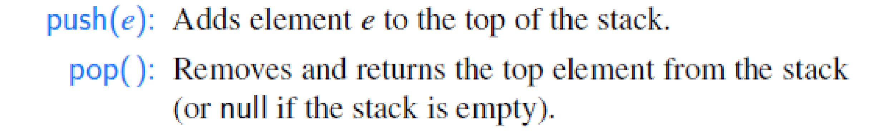
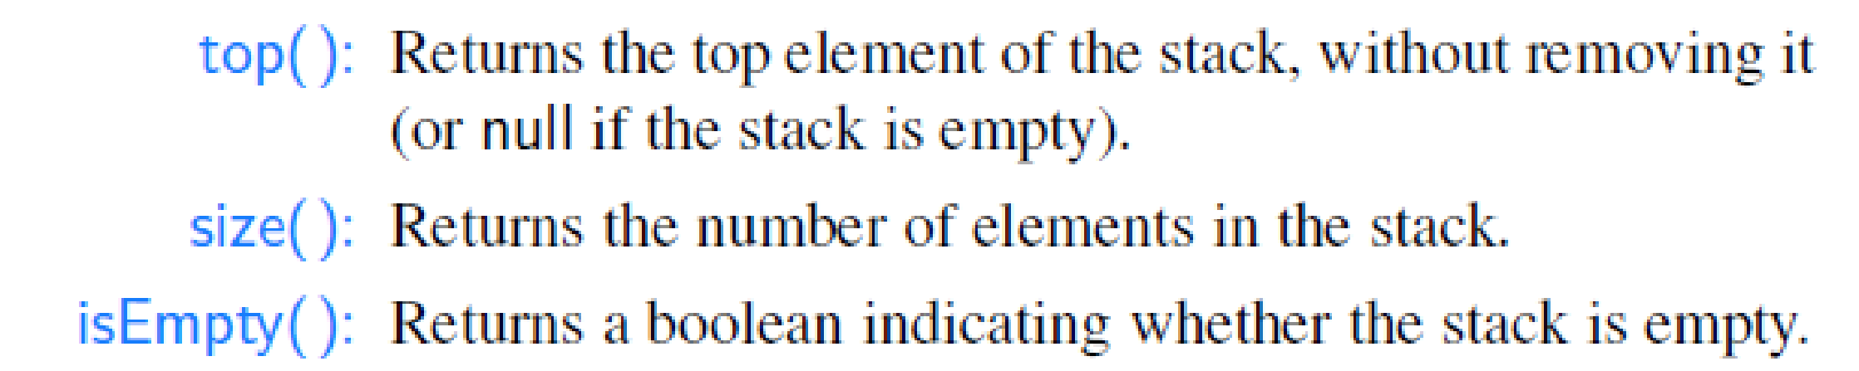
Tipe Data Abstrak
AbstractDataType Stack:
Beberapa buku menggunakan method peek(), fungsinya sama dengan top()

Slide 6
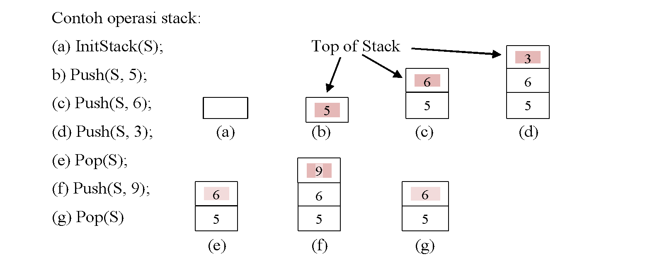
Contoh operasi Stack

Slide 7
Representasi Stack dengan Array
Seperti struktur data linear list, struktur data stack dapat direpresentasikan dengan struktur data array
Representasi stack dapat menggunakan:
(a) class Array
(b) class Linear List
Ilustrasi Stack dengan Array:
Bottom Stack ada pada indeks 0
Stack kosong, jika indeks = -1
Stack penuh, jika indeks = max_index
TOS max_index
Stack S:

Slide 8
Class ArrayStack
Agar karakteristik LIFO dari stack dapat dipenuhi, maka stack direpresentasikan dengan array 1 dimensi.
Interface untuk class ArrayStack dapat dilihat pada program 6.1 (Goodrich)
Implementasi Stack dengan array dapat dilihat pada program 6.2 (Goodrich)
Contoh program yang menggunakan instance ArrayStack class dapat dilihat pada program 6.3 (Goodrich)
Dari segi waktu, representasi Stack dengan array mempunyai waktu proses yang lebih singkat dibanding representasi lainnya, tetapi dapat terjadi overflow jika banyaknya elemen stack = max_index

Slide 9
Representasi Stack dengan Linked List
Representasi struktur data stack dengan struktur data array cenderung untuk tidak efisien dari segi banyaknya memori.
Representasi struktur data stack dengan struktur data linked list dapat lebih efisien, tetapi diperlukan tambahan memori untuk menyimpan pointer/link
Top of Stack Bottom of Stack
Stack:

Slide 10
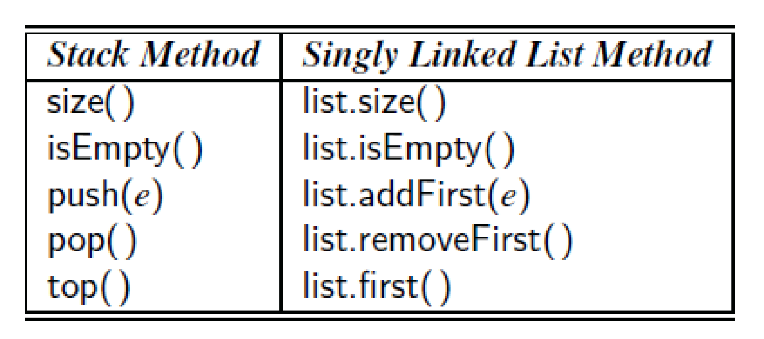
Representasi Stack dengan Linked List (2)
Representasi stack dengan linked dapat dilihat pada program 6.4 (Goodrich)

Slide 11
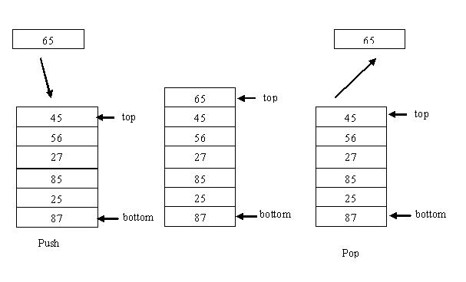
Ilustrasi Operasi Stack dengan Linked List

Slide 12
Aplikasi Stack
Parentheses matching
Memasangkan tanda buka kurung dengan tanda tutup kurung.
Caranya:
Telusuri (scan) ekspresi input dari kiri ke kanan.
Setiap tanda tutup kurung yang ditemui merupakan pasangan dari tanda buka kurung yang ditemui sebelumnya.
Algoritma:
Buat stack kosong
Telusuri ekspresi
Setiap menemui tanda buka kurung, simpan ke stack
Setiap menemui tanda tutup kurung, periksa tanda buka kurung pada Top of Stack.
Jika berpasangan maka lakukan operasi pop, Jika tidak berpasangan maka tampilkan error message
Implementasi:
Lihat program 6.7 (Goodrich)

Slide 13
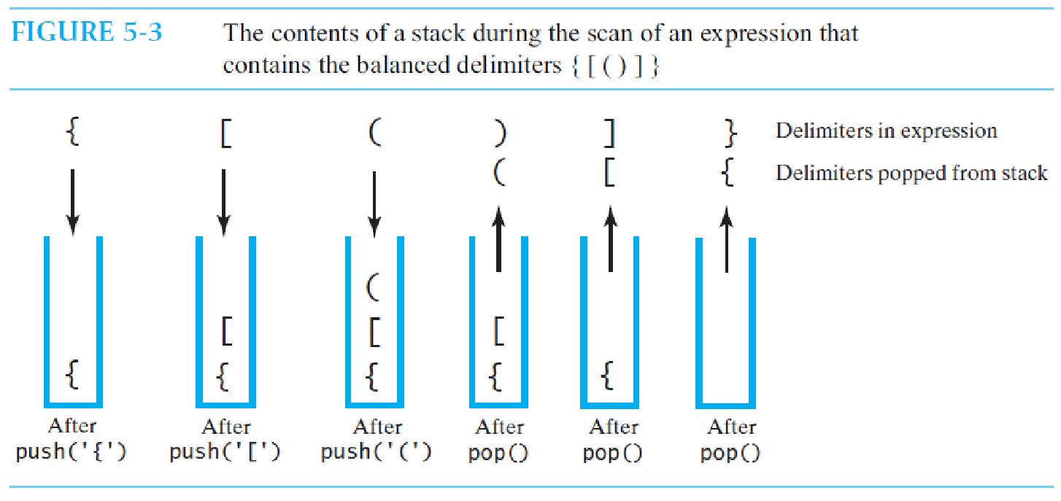
Ilustrasi mencocokkan tanda kurung

Slide 14
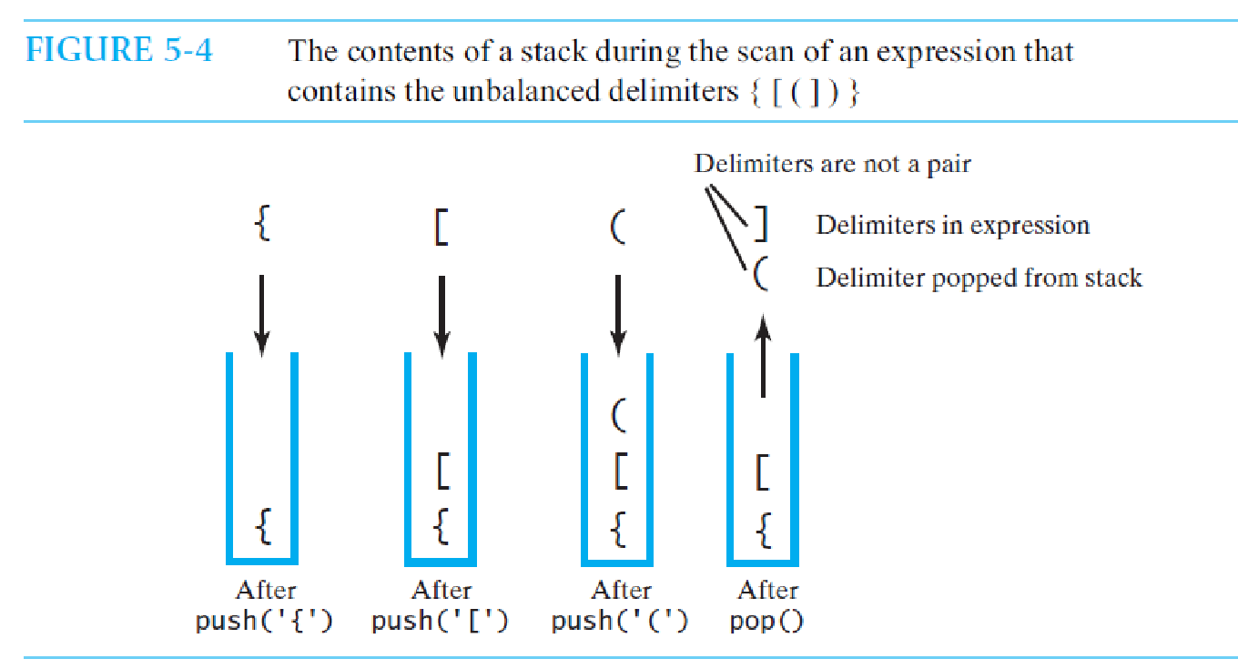
Ilustrasi mencocokkan tanda kurung (2)

Slide 15
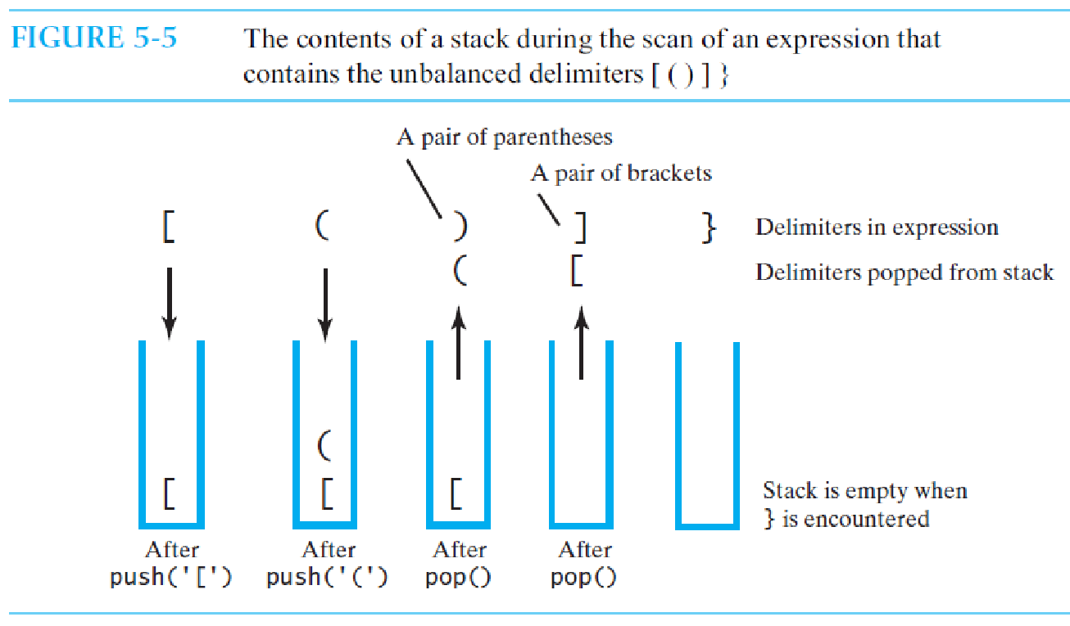
Ilustrasi mencocokkan tanda kurung (3)

Slide 16
Aplikasi Stack (2)
(2) Mengubah notasi infix menjadi postfix
Pada umumnya persamaan dalam bentuk notasi infix yaitu operator berada diantara 2 operan (L O R)
Cara lain menuliskan persamaan adalah dalam bentuk notasi postfix yaitu operator berada di belakang 2 operan (L R O)
Konversi dari infix ke postfix dapat dilihat pada tabel berikut:
Notasi infix Notasi postfix
(a + b) a b +
(x – y – z) x y – z –
(x – y – z)/(u+v) x y – z – u v + /
(a^2 + b^2)*(m – n) a 2 ^ b 2 ^ + m n - *

Slide 17
Algoritma untuk mengubah Infix menjadi Postfix
Buat stack kosong
Baca simbol sampai akhir ekspresi.
Jika simbol berupa:
Operan: langsung tuliskan sebagai output
Kurung buka: push ke stack
Kurung tutup: pop stack sampai ketemu kurung buka (tanda kurung tidak ditulis sebagai outpush)
Operator yang derajatnya lebih rendah dari TOP of Stack: pop stack sampai ketemu operator yang derajatnya lebih rendah, lalu push ke stack:
Operator yang derajatnya lebih tinggi dari Top of Stack: push ke stack
Akhir simbol: pop stack sampai stack kosong
(lihat program 5.16 – Carrano)

Slide 18
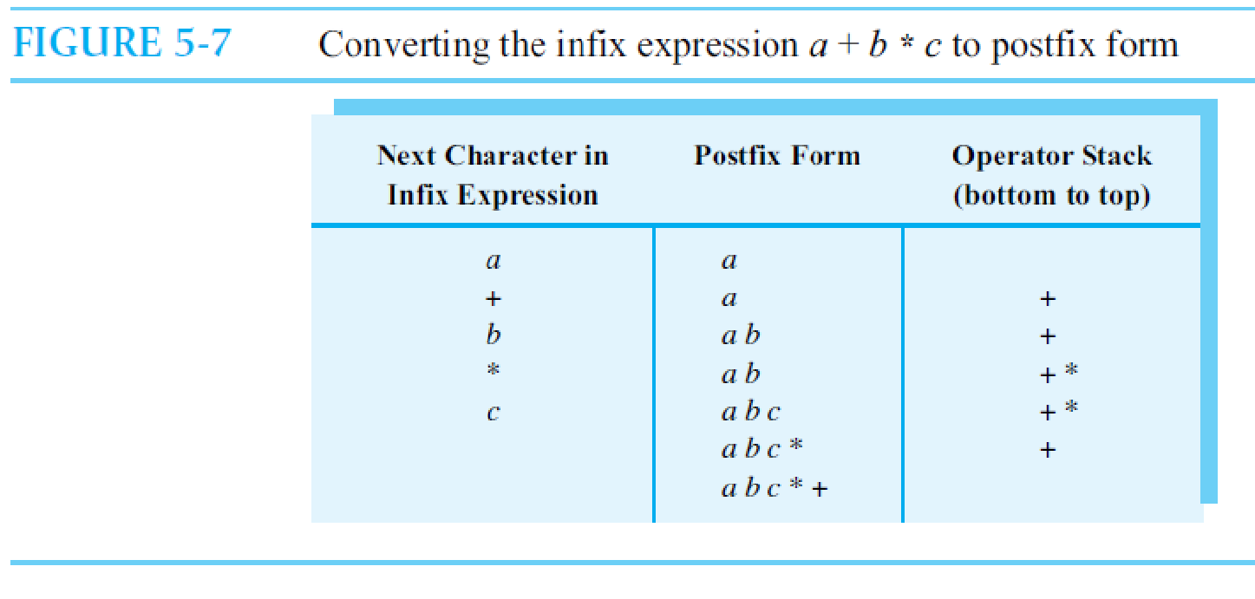
Proses Mengubah Infix menjadi Postfix

Slide 19
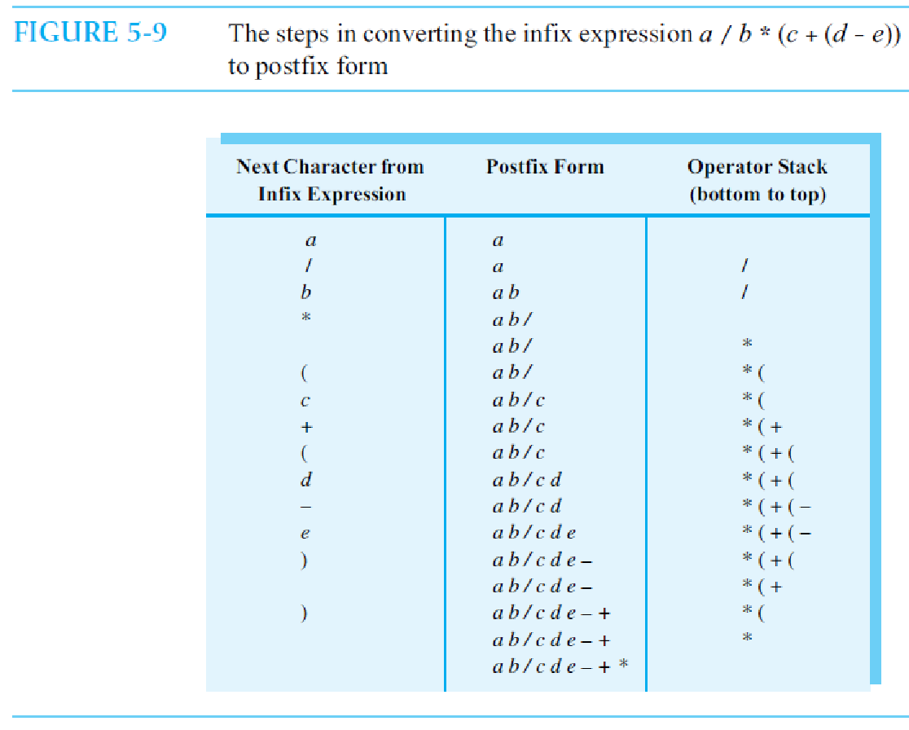
Proses Mengubah Infix menjadi Postfix (2)

Slide 20
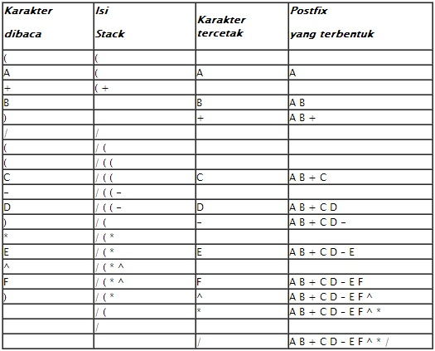

Slide 21
Aplikasi Stack (3)
Algoritma mengevaluasi postfix
Baca ekspresi
Jika ekspresi = operan maka push ke stack
Jika ekspresi = operator maka
- R = pop(stack); L = pop(stack)
- lakukan operasi, push hasil ke stack
d. Lanjutkan sampai akhir ekspresi
e. Hasil ekspresi ada pada Top of Stack (hanya ada 1 elemen dalam stack)
Implementasi dapat dilihat pada program 5.18 (Carrano)

Slide 22
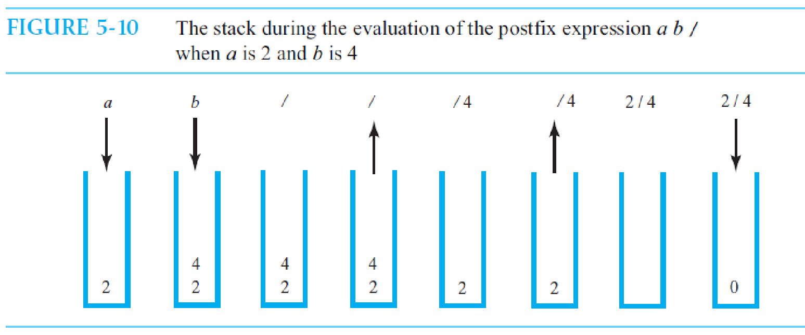
Proses Evaluasi Postfix

Slide 23
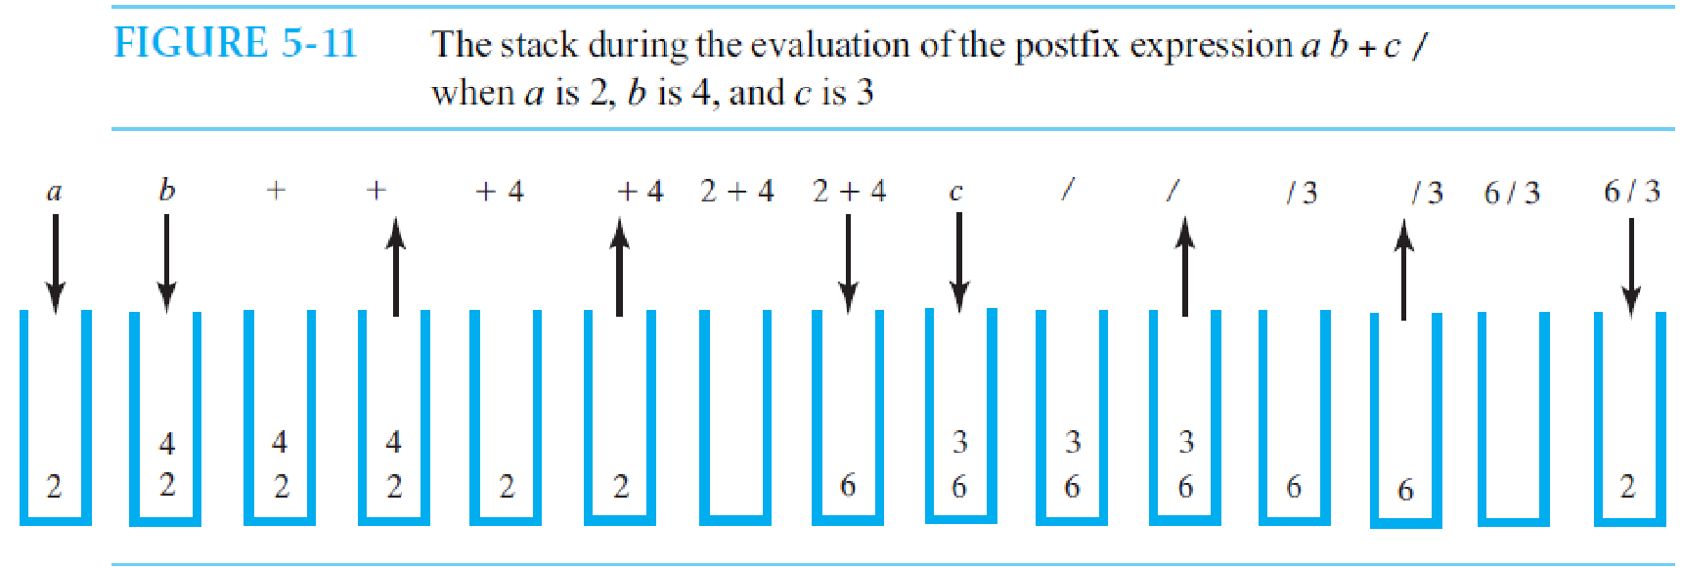
Proses Evaluasi Postfix (2)

Slide 24
Latihan Soal Stack
1. Buat notasi Infix ke Postfix untuk persamaan berikut ini, gambarkan prosesnya dengan stack.
(a + b * (c / (d- e))) + f / g
(a + B – c) * ( d – e/ (f + g))
a – b * (c+d)/ (e –f) + g
a * (b – c) + d ^ e / f * g
2. Evaluasi persamaan postfix pada no 1, jika diketahui:
a = 1, b= -3, c = 2, d = -2, e = -1, f = 3, g = 4
Gambarkan prosesnya dengan stack

Slide 25
PR Kuliah 3a
Kelompok nomor ganjil: no 1a dan 2
Kelompok nomor genap: no 1b dan 2

Slide 26
Praktikum Java 3a
Buat program untuk mengimplementasikan algoritma mengubah infix menjadi postfix
Jalankan program dengan memberikan input seperti soal latihan Stack no 1
Jika output sudah sesuai, program dan outputnya dikopi ke Notepad lalu dikumpulkan
Setiap kelompok hanya mengumpulkan 1 file jawaban

Slide 27
PR Praktikum 3a
Kelompok nomor ganjil: no 1a
Kelompok nomor genap: no 1b

Slide 28
Reminder
Format PR Praktikum:
Nama file: NPM terkecil dari kelompok
Format: Notepad dan hanya mengirim 1 file
Tuliskan Nomor Kelompok, Nama & NPM anggota kelompok di dalam file PR Praktikum
Lainnya:
Waktu kumpul: 1 minggu setelah PR diberikan
Hanya ketua kelompok yang mengirimkan file PR
Pengurangan nilai: terlambat kumpul, copy paste dari kelompok lain, format tidak sesuai.

Slide 29
REHAT SEJENAK

